Slide 1
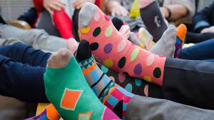
Enhet spesialpedagogiske tjenester

Slide 2
Enhet Spesialpedagogiske tjenester
Pedagogisk psykologisk tjeneste inkl. Logopedtjenester
Pedagogisk fagteam m /transport
Sandum alternative opplæringssted m Hovetun/ Mobilt team
Enhetsleder
Inger Mari Sørvig

Slide 3
Enhetens mål
Barn og unge skal få den støtten de trenger for å ha det bra hjemme, i barnehagen, på skolen, og i fritiden.
Medvirke til at barn, unge og voksne med særskilte utviklings- og opplæringsbehov i Arendal kommune får like muligheter til vekst og utvikling, og at de sikres tidlig og riktig innsats når et problem oppstår eller avdekkes.
ENHET Spesialpedagogiske tjenester
Enhetsleder- Inger Mari Sørvig

Slide 4
Nøkkeltall
46,6 Årsverk
  38 kvinner
  12 menn
87% jobber heltid
94% har 3 års høgskoleutdanning eller mer.
I PPT har 90% av rådgiverne en mastergrad el. tilsvarende
Kr 39 741 netto driftsramme 2022

Slide 5



Lovgrunnlaget
ENHET Spesialpedagogiske tjenester
Enhetsleder- Inger Mari Sørvig -

Slide 6
Lovgrunnlaget 0-6 år
Barnehageloven
-Kapittel VII, Spesialpedagogisk hjelp, tegnspråkopplæring m.m.
  §31 Rett til spesialpedagogisk hjelp
  §32 Samarbeid med barnets foreldre
  §33 Pedagogisk psykologisk tjeneste
  §34 Sakkyndig vurdering
  §35 Vedtak om spesialpedagogisk hjelp
  §36Rett til skyss for barn med rett til spesialpedagogisk hjelp
  §37Barn med nedsatt funksjonsevne
  §38Rett til tegnspråkopplæring
  §39 Barn med behov for alternativ og supplerende kommunikasjon (ASK)
  §40 Oppfyllelse av enkeltvedtak som er kjent ugyldig
ENHET Spesialpedagogiske tjenester
Enhetsleder- Inger Mari Sørvig

Slide 7

§ 31 Rett til spesialpedagogisk hjelp
Barn under opplæringspliktig alder har rett til spesialpedagogisk hjelp dersom de har særlige behov for det. Dette gjelder uavhengig av om de går i barnehage.
ENHET Spesialpedagogiske tjenester
Enhetsleder- Inger Mari Sørvig -

Slide 8
PP tjenesten
PP-tjenestens mandat er regulert i opplæringsloven § 5-6 og barnehageloven § 33
PP-tjenesten har både system- og individrettede arbeidsoppgaver

Slide 9
PP tjenesten skal:
Hjelpe barnehage og skole i arbeidet med kompetanseutvikling og organisasjonsutvikling
Sørge for at det blir utarbeidet sakkyndige vurderinger der loven krever det i barnehager og skoler samt Voksenopplæringen
  Aldersspenn: 0 – 16 og 19 – 100 år
Siktemål for begge arbeidsområdene er å legge opplæringen bedre til rette for elever med særlige behov og for barn som trenger spesialpedagogisk hjelp som kan bidra til barnets utvikling og læring.

Slide 10
Sakkyndig vurdering, Barnehage
Før kommunen fatter vedtak om spesialpedagogisk hjelp skal det foreligge en sakkyndig vurdering av barnets behov.
Den sakkyndige vurderingen skal det utrede og ta standpunkt til blant annet:
a) om det foreligger sen utvikling og lærevansker hos barnet
b) realistiske mål for barnets utvikling og læring
c) om barnets behov kan avhjelpes innenfor det ordinære
d) hvilken type hjelp og organisering som vil bidra til barnets utvikling og læring
e) hvilket omfang spesialpedagogisk hjelp/spesialundervisning som er nødvendig, og hvilken kompetanse de
som gir hjelpen bør ha
ENHET Spesialpedagogiske tjenester
Enhetsleder- Inger Mari Sørvig -

Slide 11
Logoped
Hva tilbyr vi?
Logopedene gir hjelp til barn og ungdom fra 0 – 16 år som har vansker med uttale/språklyder, taleflyt og/eller stemme.
Vi kan hjelpe med å:
Veilede foreldre eller personalet i barnehage og skole.
Gi barnet direkte trening på bakgrunn av logopedisk utredning.
Kartlegge for en eventuell videre henvisning
Hvem kan bli henvist?
Barn med taleflytvansker kan henvises og få plass hele året.
Barn med r-vansker kan henvises fra 1. klasse.
Barn med s-vansker kan henvises fra 2. klasse.

Slide 12
Pedagogisk fagteam
Fatter vedtak om spesialpedagogisk hjelp etter §35 (+38,39) bhg loven (private barnehager)
Fatter vedtak om tilrettelegging etter §37 bhg loven (private barnehager)
Fatter vedtak om transport etter §36 bhg loven
Effektuerer vedtak om spesialpedagogisk hjelp med sine spesialpedagoger
Effektuerer tilrettelegging gjennom ulike tilretteleggingstiltak

Slide 13

§ 35 Vedtak om spesialpedagogisk hjelp
Kommunen eller fylkeskommunen fatter vedtak om spesialpedagogisk hjelp. Dersom vedtaket avviker fra den sakkyndige vurderingen, skal dette begrunnes i vedtaket
I Arendal kommune fatter pedagogisk fagteam vedtak for alle barnehagene. Dette endres fra 01.08.2021 når de kommunale barnehagelederne delegeres denne myndigheten for barn i sin barnehage.
Alle vedtak skal inneholde en Barns beste vurdering
Vedtaket skal inneholde:
Hva hjelpen skal gå ut på
Hvor lenge hjelpen skal vare
Hvilket omfang hjelpen skal ha
Hvordan hjelpen skal organiseres
Hvilken kompetanse de som gir hjelpen skal ha
Tilbud om foreldrerådgiving
ENHET Spesialpedagogiske tjenester
Enhetsleder- Inger Mari Sørvig -

Slide 14
Barn med nedsatt funksjonsevne (§37)
- Vedtak om tilrettelegging
Det må alltid tas konkret stilling til om det foreligger nedsatt funksjonsevne hos barnet
I vurderingen skal barnets beste være et grunnleggende hensyn
Tilrettelegging handler alltid om barnets utbytte av barnehageplassen
Det ordinære barnehagetilbudet, barnets funksjonsevne og tilpasningsbehov skal vurderes opp mot hvordan barnehagen kan tilrettelegge for å bygge ned funksjonshemmede barrierer
Tilrettelegging kan være nødvendig utstyr, støtte til bygningsmessige endringer, veiledning, støtte til ekstra bemanning eller andre tiltak

Slide 15
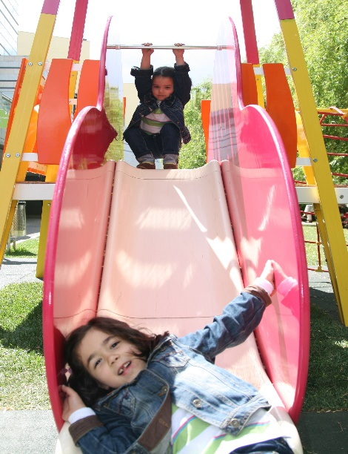
Tidlig innsats og barns beste
Pedagogisk fagteam og PPT bidrar til tidlig innsats.
Barnehagene og skolene har hovedansvaret.
Bidrar med veiledning og systemarbeid-
Ressursteam bhg/skole, veiledning i bhg/skole.
Sakkyndig vurdering skal inneholde en barns beste
vurdering.
Pedagogisk fagteam og PPT jobber forebyggende mot barn
som har behov for ekstra hjelp og støtte.

